Slide 1
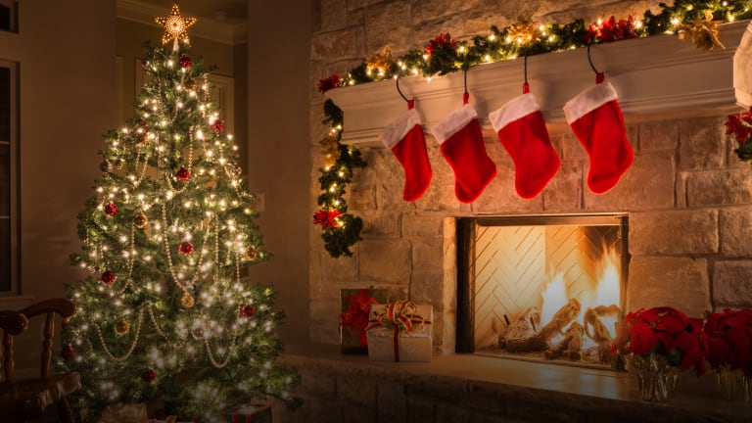
Vianočné pokušenie
Viktória Mondoková
V.U

Slide 2
Ingrediencie:
Piškóta:
4 vajcia
4 lyžice polohrubej múky
4 lyžice kryštálový cukor
2 lyžice kakaa
1 ks prášok do pečiva
Krém:
0,6 dcl mlieka
2 ks zlatý klas
1 vanilkový cukor
2 ks čokolády na varenie
500g hera
4 lyžice práškového cukru

Slide 3
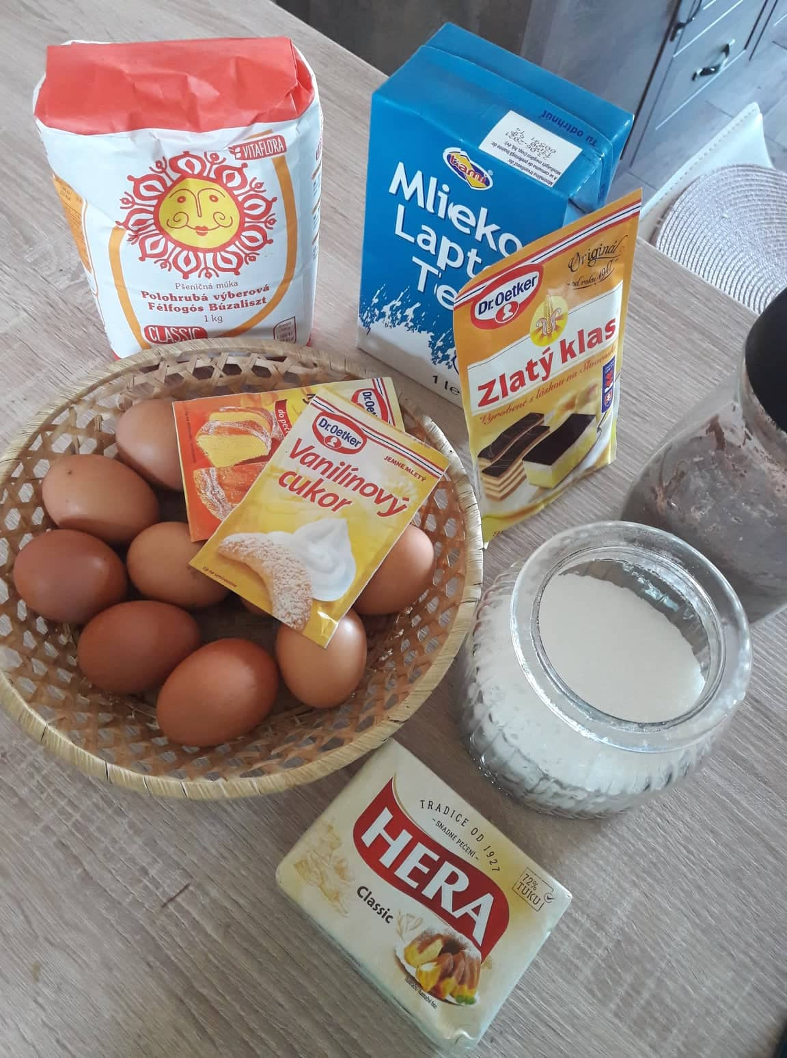
Postup piškóty: 1. Pripravíme si všetky ingrediencie

Slide 4
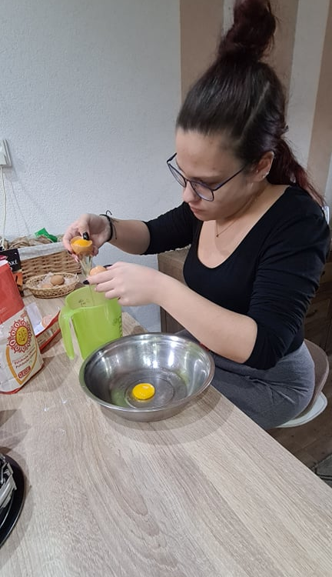
2. Oddelíme žĺtka od bielkov

Slide 5
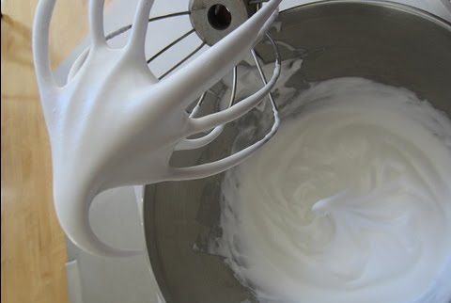
3. Z bielkov si vyšľaháme sneh a postupne pridávame kryštálový cukor

Slide 6
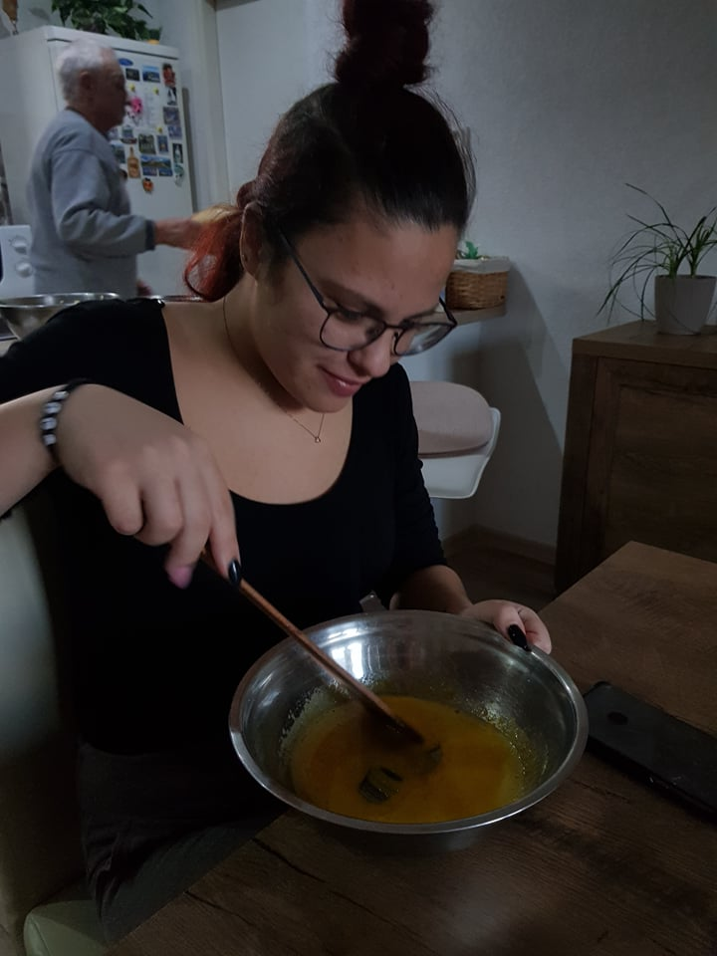
4. V druhej miske si vyšľaháme žĺtka s cukrom do nadýchanej skoro až bielej peny.

Slide 7
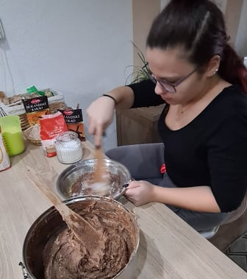
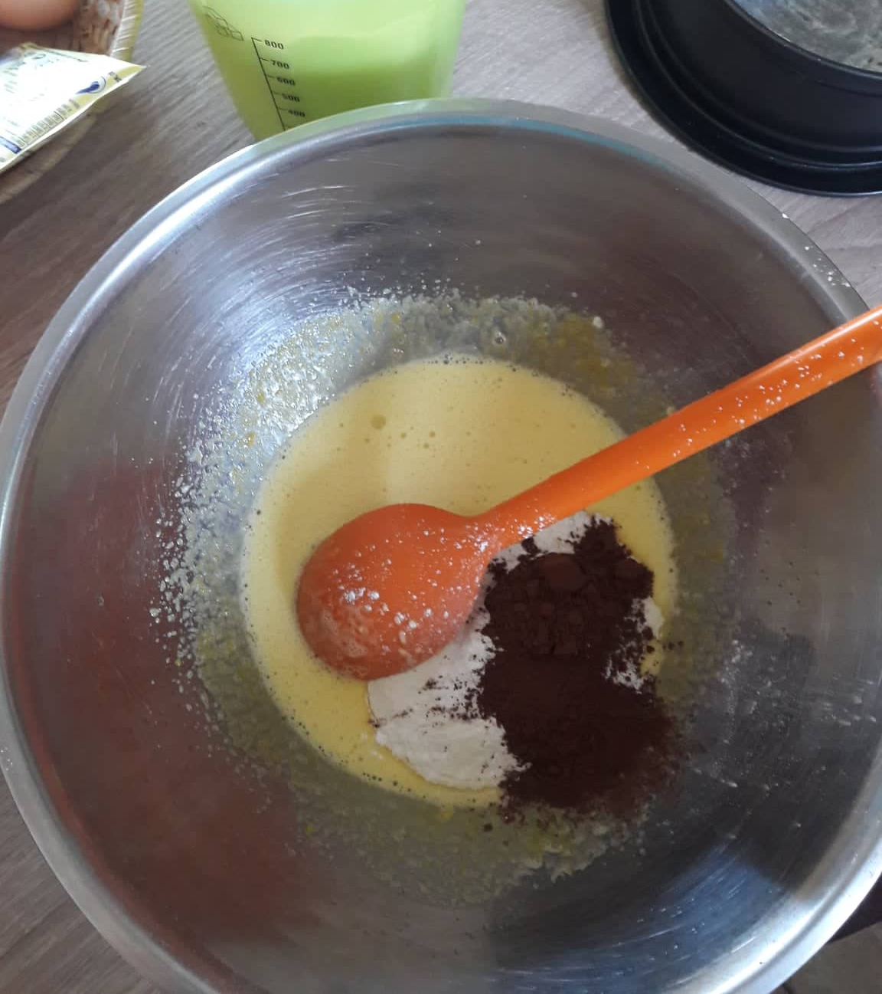
5. Pridáme kakao, múku a prášok do pečiva.

Slide 8
6. Nakoniec postupne spojíme vymiešanú žĺtkovú hmotu s vyšľahaným snehom.

Slide 9
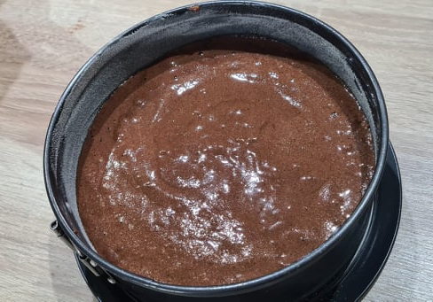
7.Pripravené cesto vlejeme do vymastenej tortovej formy

Slide 10
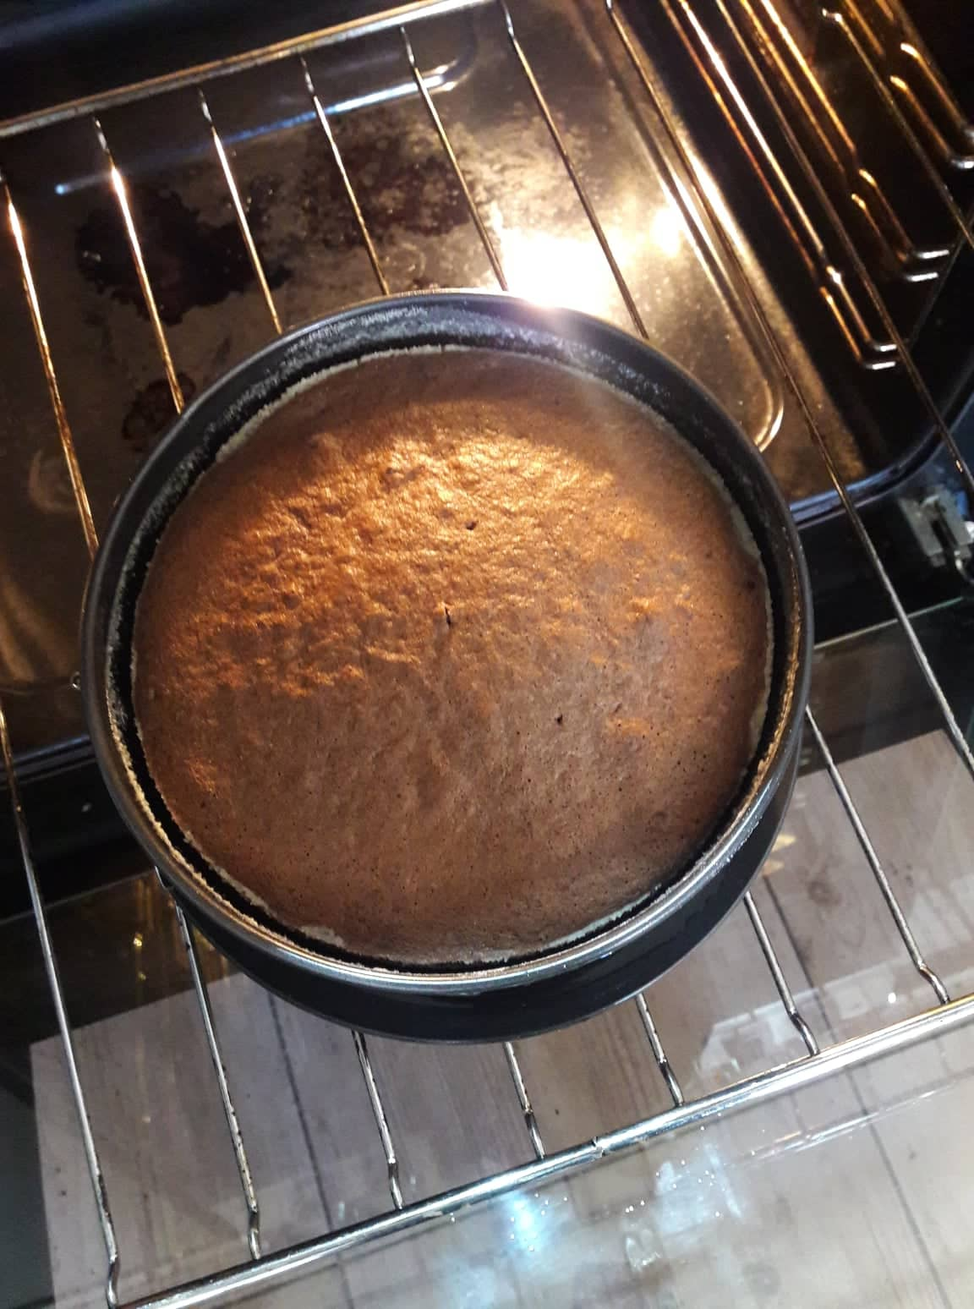
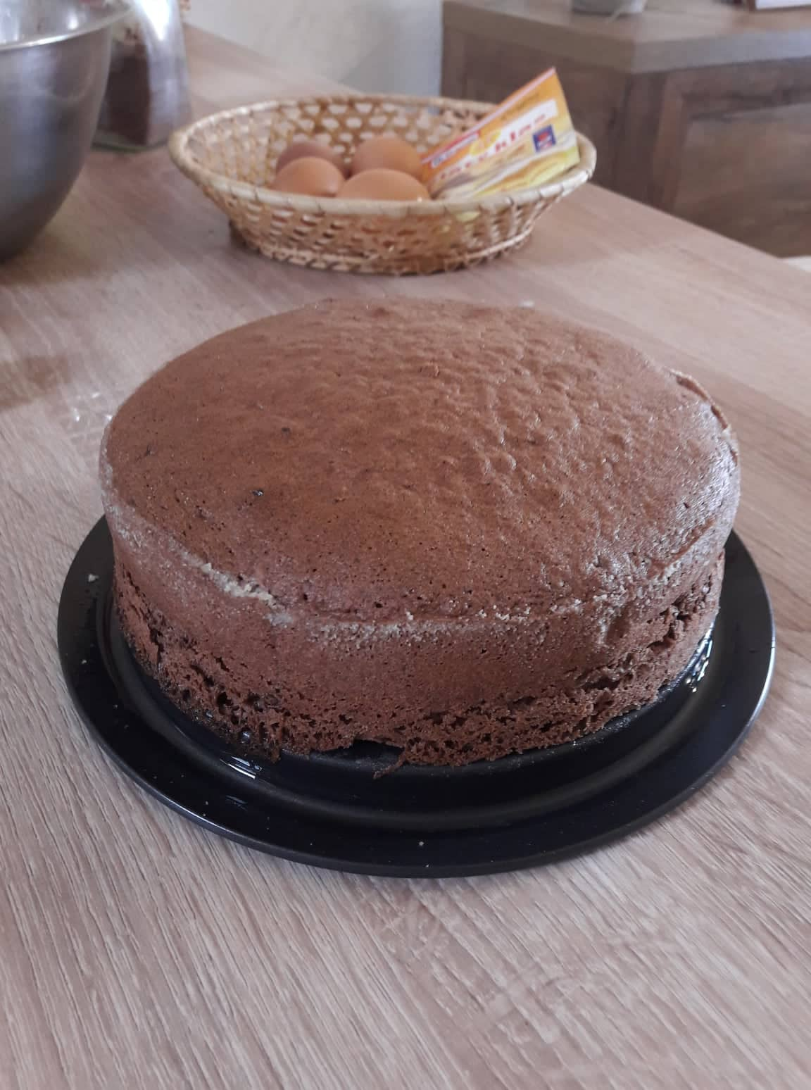
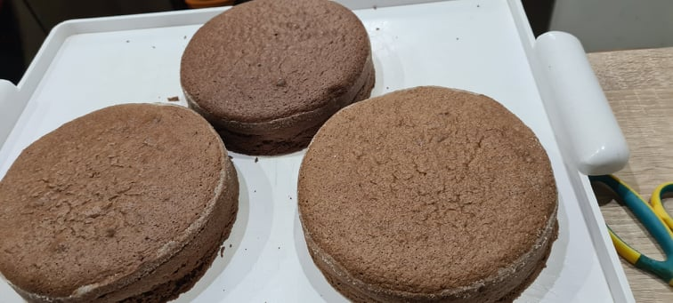
8. Pečieme pri 160 stupňoch 40/45 minút

Slide 11
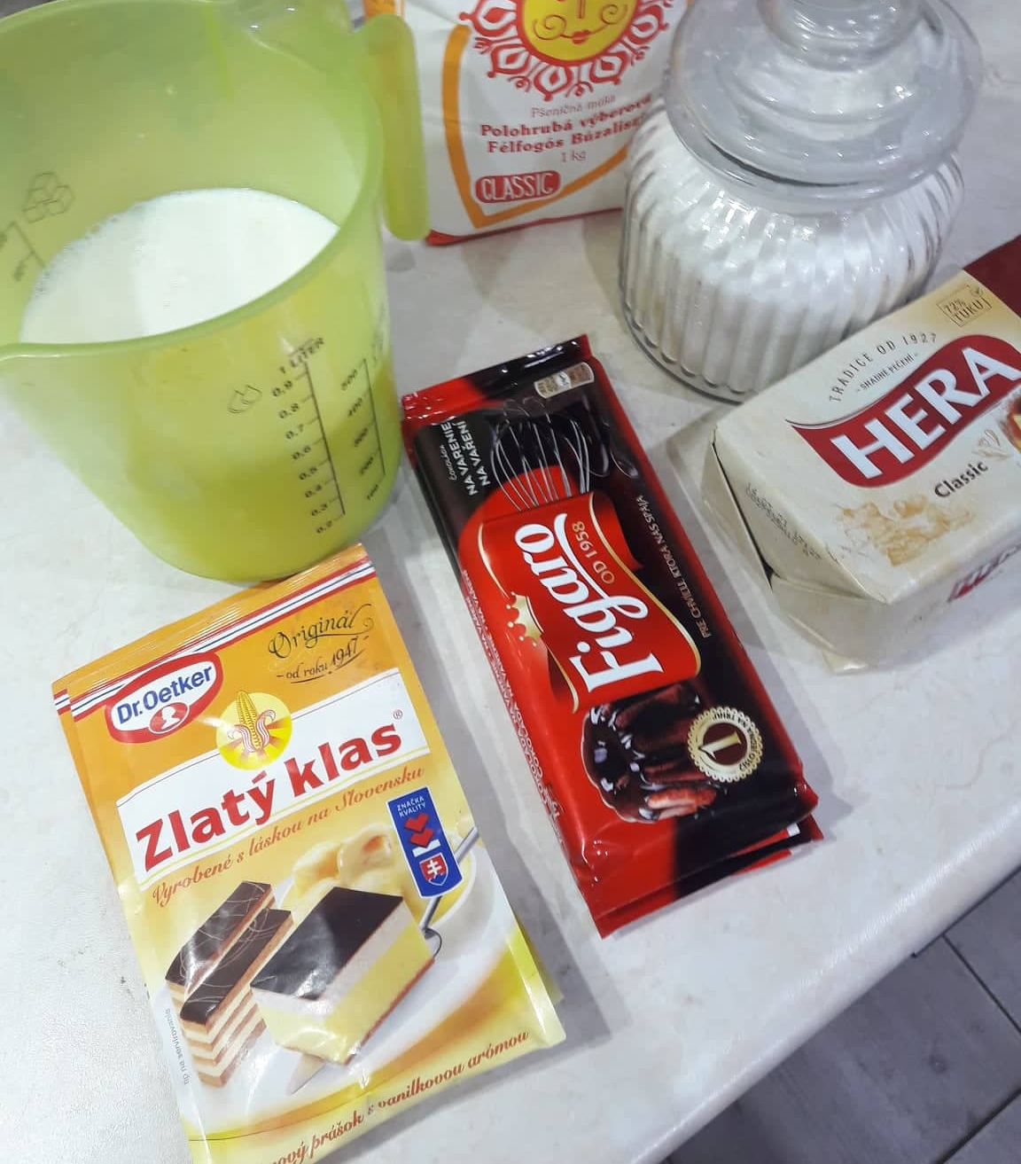
Ingrediencie do krému:

Slide 12
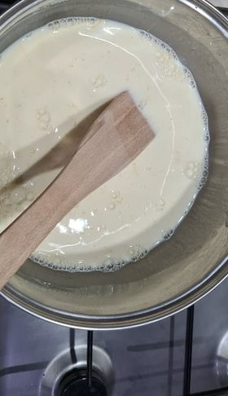
Kým nám piškóta vychladne pripravíme si krém : 1. Mlieko, zlatý klas a vanilkový cukor, kryštálový cukor zmiešame spolu a privedieme do varu. Varíme dovtedy až kým krém nezhustne.

Slide 13
2. Do uvareného krému pridáme čokoládu a pomiešame to

Slide 14
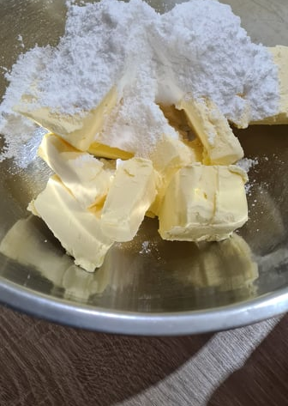
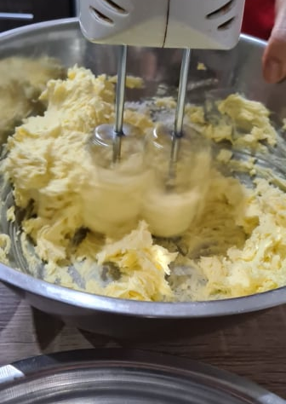
3.Krém necháme vychladnúť, zatiaľ si vymiešame maslo s práškovým cukrom

Slide 15
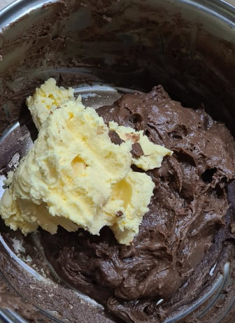
4. Do vychladnutého krému pridáme maslo vymiešané s cukrom, celé to spolu zmiešame

Slide 16
5.Krém necháme postáť trochu v chladničke, zatiaľ si pripravíme ozdoby na tortu

Slide 17
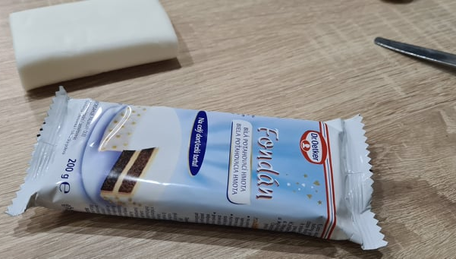
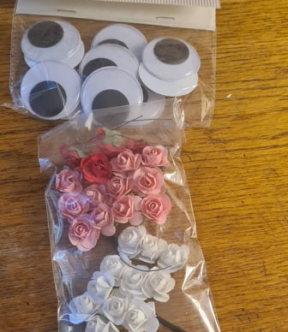
Ozdoby na tortu som si pripravila z fondánu, oči a kvietky som kúpila už hotové , tie sa zjesť nedajú

Slide 18
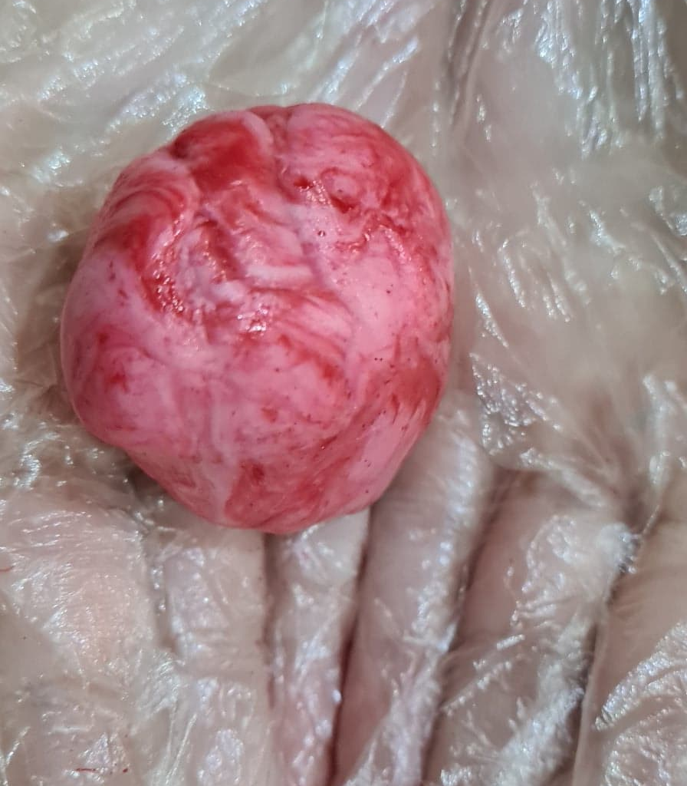
Nos som si vymodelovala a na zafarbenie som použila červenú cukrársku farbu

Slide 19
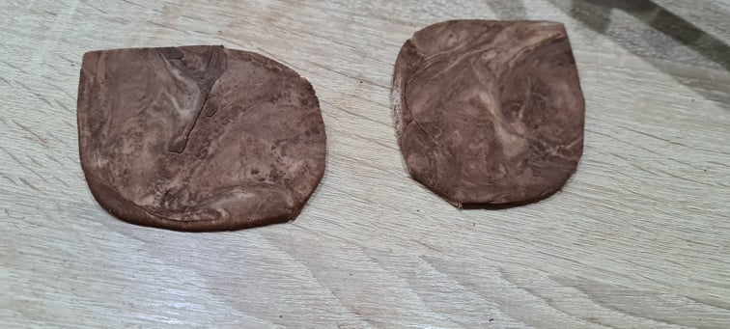
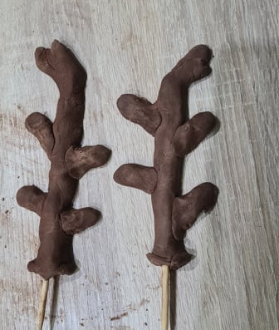
Potom som si spravila uši a parožie,tu som na zafarbenie použila kakao

Slide 20
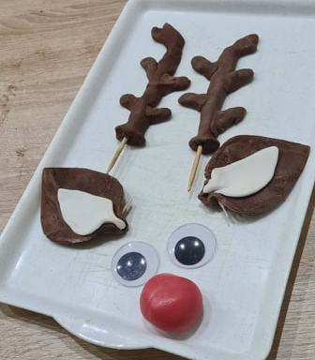
Hotová dekorácia

Slide 21
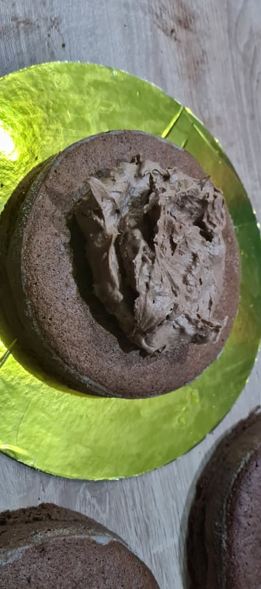
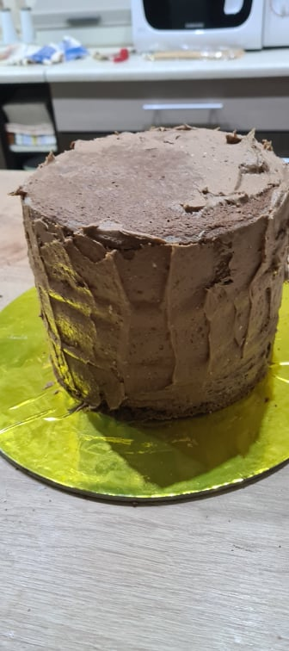
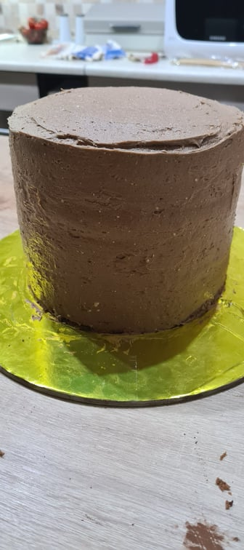
Krém natrieme na piškóty

Slide 22
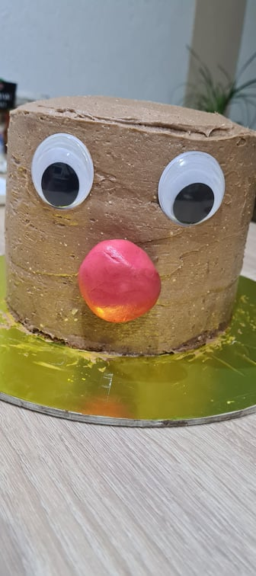
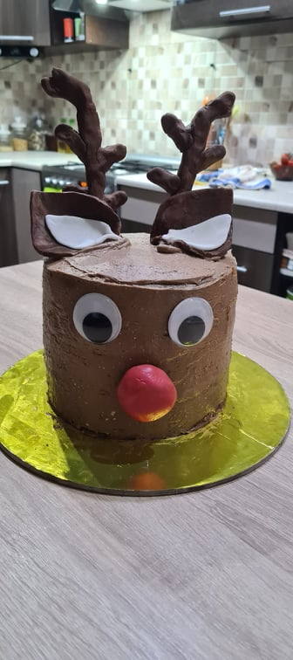
A môžeme začať zdobiť: Nos, ušká a parožie som si napichala na špajdle a tak som ich zapichla na tortu

Slide 23
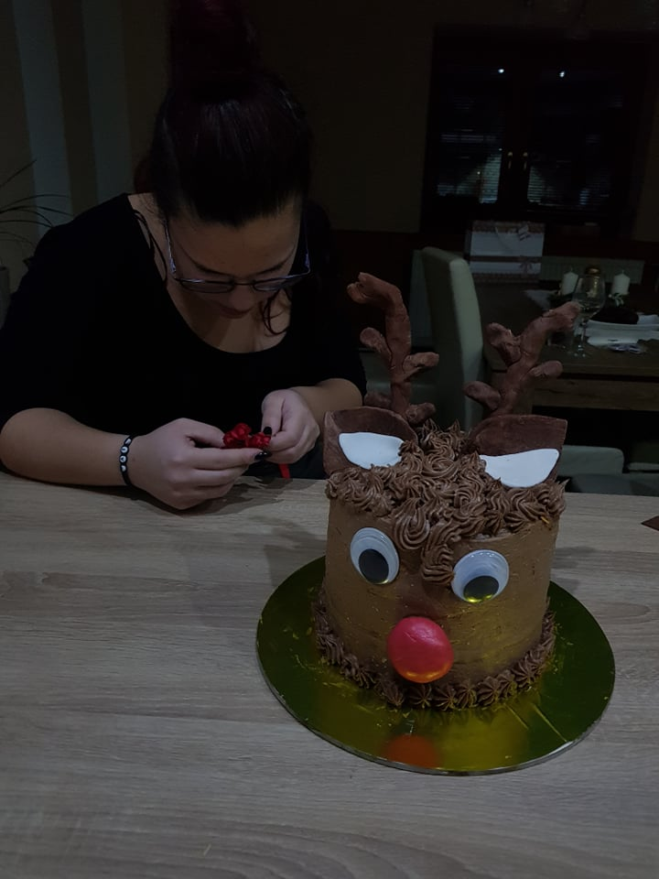
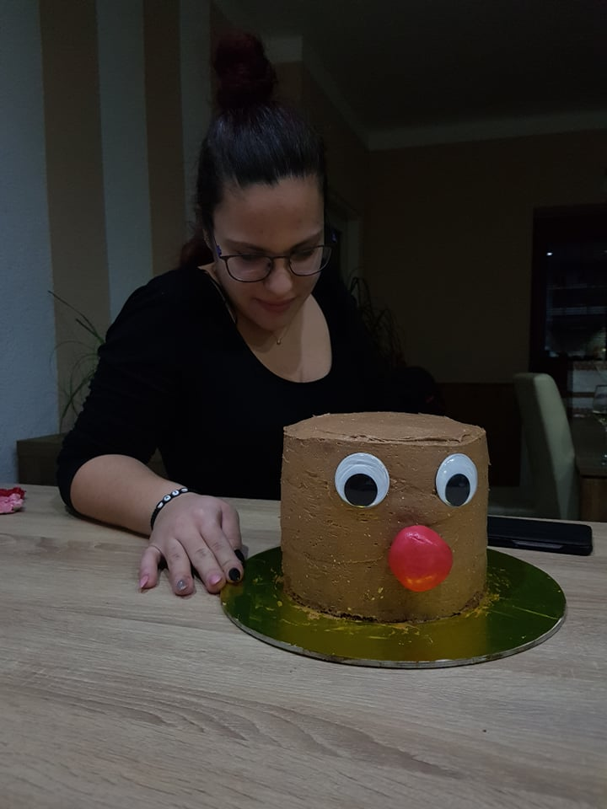
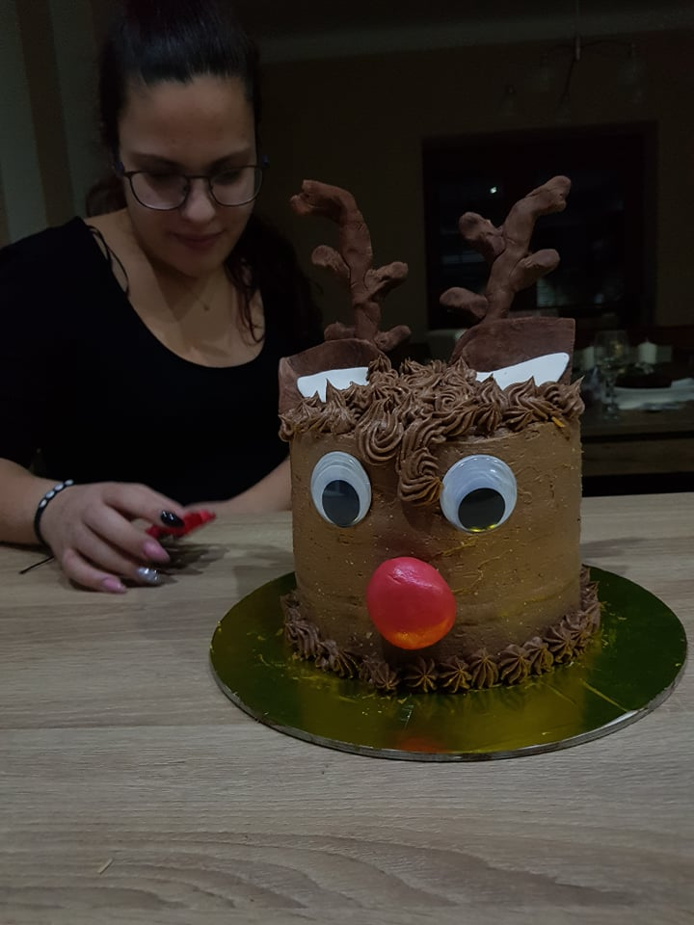

Slide 24
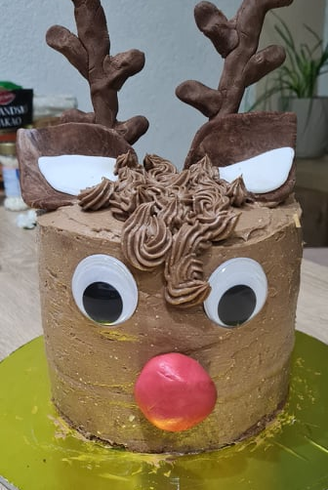
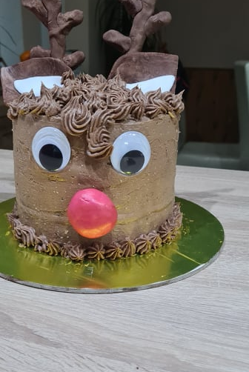
Do cukrárskeho sáčku na zdobenie som si dala krém a dozdobila tortu

Slide 25
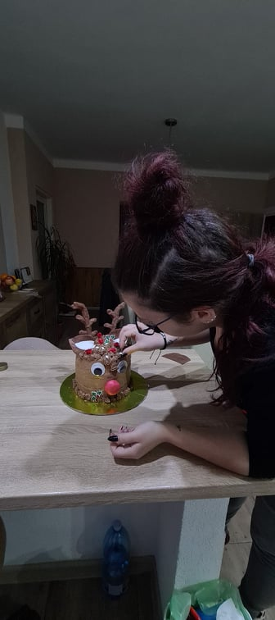
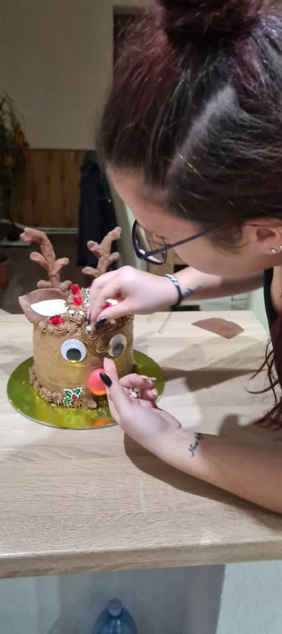
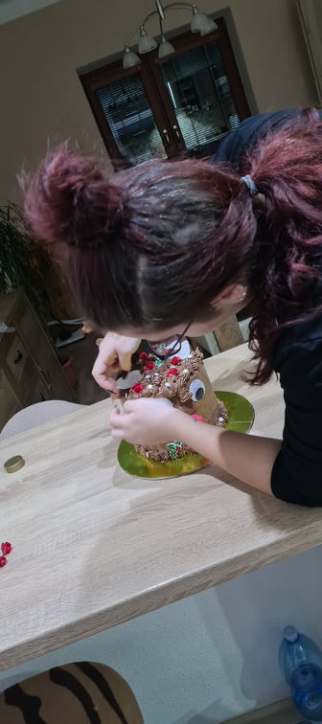
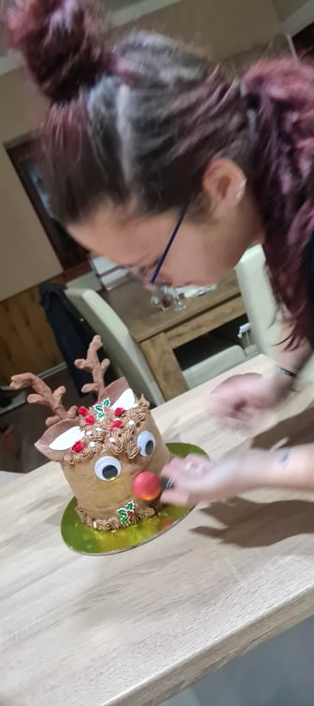
Nasleduje zdobenie podľa mojej fantázie

Slide 26
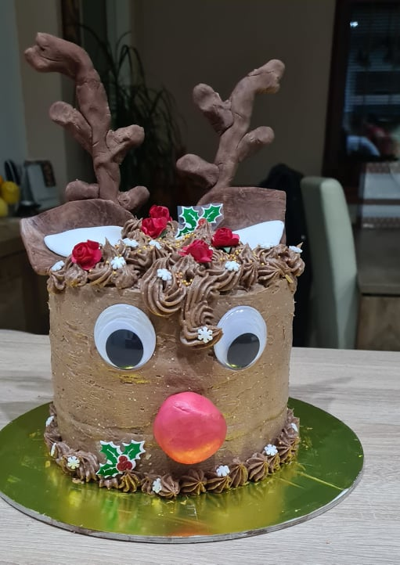

Slide 27
Pre ešte lepší vzhľad torty som si pripravila aj malých sobíkov z muffinov

Slide 28
Ingrediencie:
2 poháre polohrubej múky
1 pohár cukru
1 pohár mlieka
3/4 pohár olej
2 ks vajec
1 ks prášok do pečiva
1 ks vanilkový cukor
1/2 pohár kakaa

Slide 29
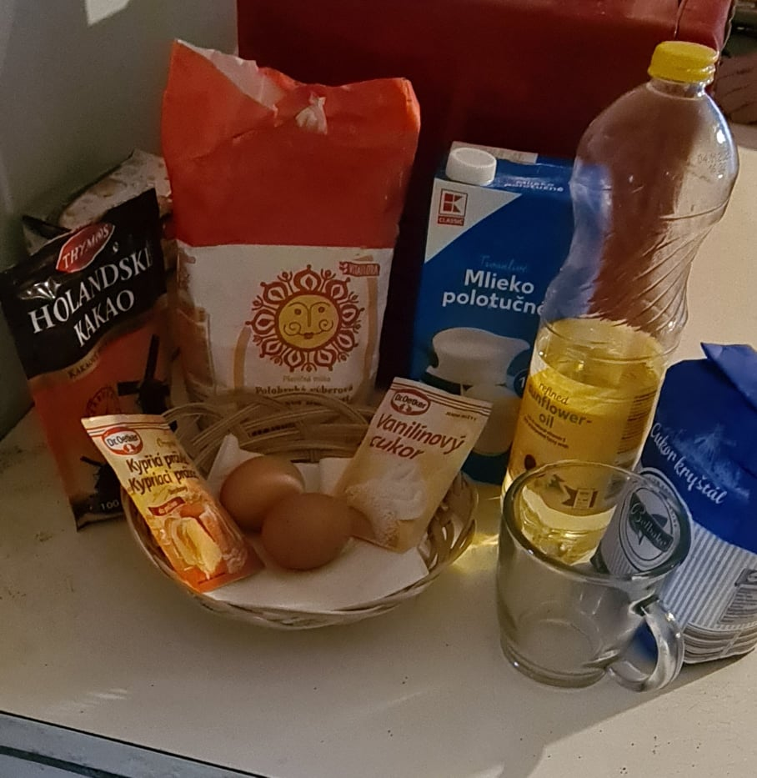

Slide 30
Postup :
Všetky ingrediencie spolu vymiešame
Naplníme si košíčky cestom a dáme do formy na muffiny
Pečieme v rúre na 180 stupňoch pečieme cca 10/15 minút
Upečené vychladnuté muffiny dozdobíme

Slide 31
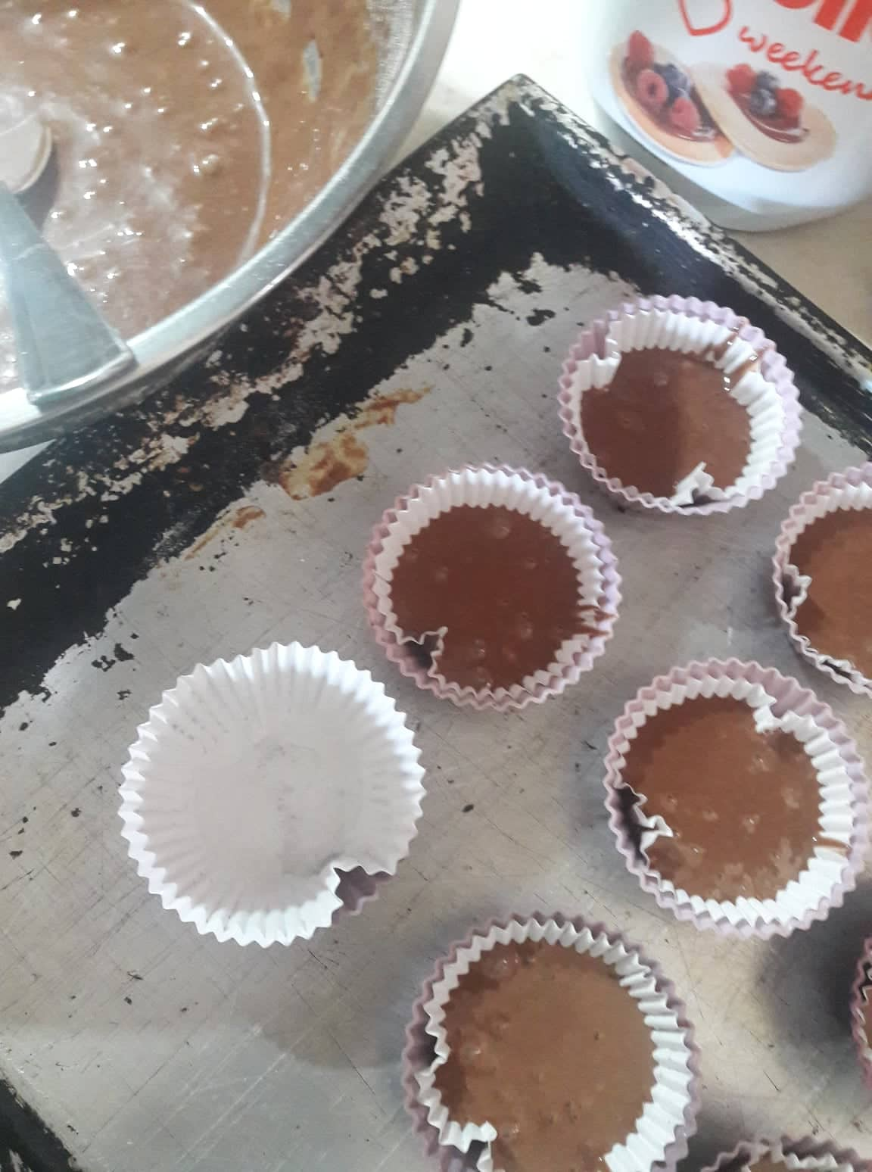
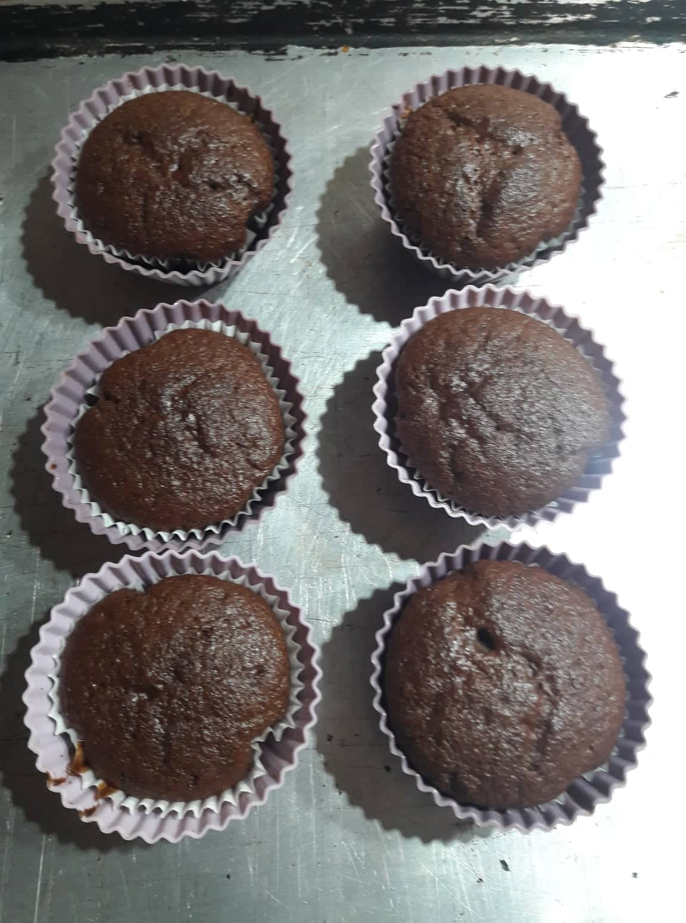

Slide 32
Na zdobenie som použila krém ktorý aj na tortu, lentilky, slané praclíky na ušká , a dozdobila som to vianočnými dekor cukríkmi

Slide 33
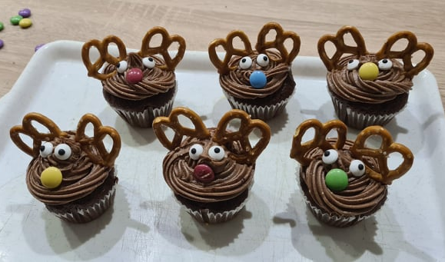
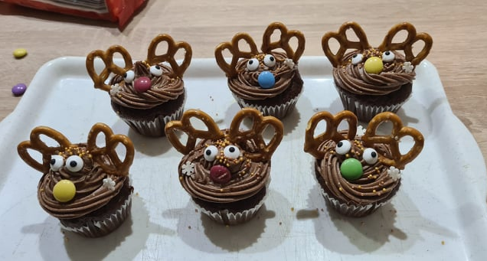

Slide 34
Ďakujem za pozornosť! ☺

